Slide 1



ASS Inc – American SuperStore
ΔΑΜΑΣΚΟΥ ΒΑΣΙΛΕΙΑ
ΚΑΛΑΜΑΡΑΣ ΦΩΤΙΟΣ
ΚΑΡΑΜΑΝΛΗΣΑΠΟΣΤΟΛΟΣ
ΡΕΝΤΙΝΑΣ ΚΩΝΣΤΑΝΤΙΝΟΣ-ΠΑΝΑΓΙΩΤΗΣ

Slide 2


Περιεχομενα
Εισαγωγή στην Εταιρεία.
Προετοιμασία Dataset.
Μοντελοποίηση και Συσχετίσεις.
Περιγραφικά Στατιστικά: Κέρδος και Εκπτώσεις.
Dashboards Πωλήσεων και Κερδών.
Κατακερματισμός Πελατών σε κατηγορίες.
Συστάσεις και Συμπεράσματα.
Ερωτήσεις.
Αγοραστική Δύναμη Νοικοκυριού

Slide 3
Εισαγωγη στην Εταιρεια
Κύριοι επιχειρηματικοί στόχοι
1.Αύξηση Πωλήσεων
2.Βελτίωση Εξυπηρέτησης Πελατών
3.Ενίσχυση αποτελεσματικότητας λειτουργειών
ASS Inc. – Εταιρικό προφίλ
‘Εδρα: Ηνωμένες Πωλητείες Αμερικής
Τομέας: Είδη γραφείου &Τεχνολογίας
Αριθμός Εργαζομένων: 30
Ετήσιος Τζίρος: 600.000 δολάρια

Slide 4
Προετοιμασία Dataset
Μετασχηματισμοί και Καθαρισμός Δεδομένων
Διαδικασίες καθαρισμού
Κατηγοριοποίηση μεταβλητών
Αντιμετώπιση Ελλειπουσών Τιμών
Διαχειριση Outliers
Transformation στα δεδομένα με Excel
Δημιουργία νέων στηλών
Profit Margin%
Total Orders
Discounted Orders per Customer
Loyalty,
Sales(Range)
Profit(Range)
Average Unit Price per Customer (Range)
Shipping Time
Discount Shopper Status

Slide 5
Κυριες Μετρησεις
Συνολικές Πωλήσεις
Συνολικό Κέρδος
Μέση Έκπτωση

Slide 6
ΜοντελοποΙηση και ΣυσχετΙσεις
Μοντελοποίηση μέσω Weka
Χρησιμοποιημένα μοντέλα
Εύρεση Συσχετίσεων
Κύριες συσχετίσεις μεταξύ μεταβλητών

Slide 7
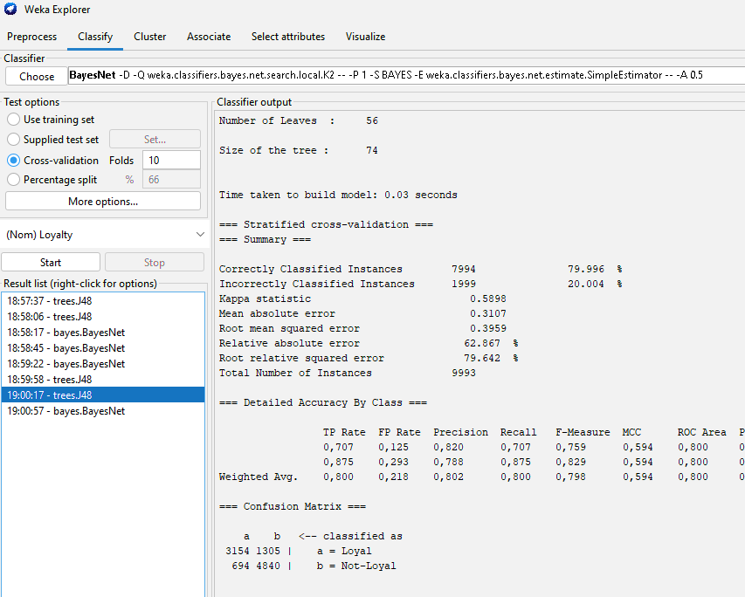

ΜοντελοποΙηση και ΣυσχετΙσεις (Weka)
Notes:
Μοντελοποίηση μέσω Weka

Slide 8
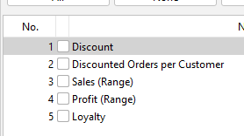
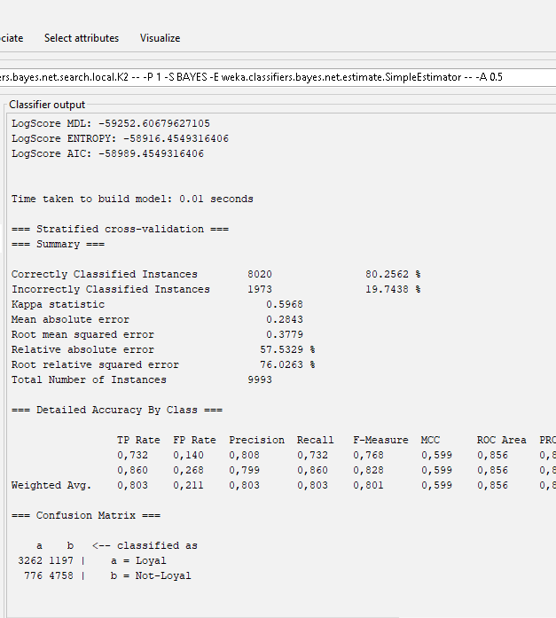
ΜοντελοποΙηση και ΣυσχετΙσεις(weka)

Slide 9
ΠεριγραφικΑ ΣτατιστικΑ: ΚΕρδος και ΕκπτΩσεις
Profit or Loss
01
Περιγραφικά στατιστικά κέρδους και ζημιών
02
Discounts (Ελάχιστο, Μέγιστο, Μέσος Όρος Εκπτώσεων)
03

Slide 10

Dashboards ΠωλΗσεων και ΚερδΩν
Σημαντικοί δείκτες απόδοσης

Slide 11
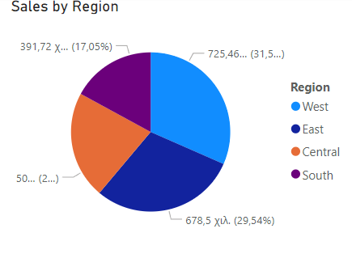
Dashboards ΠωλΗσεων και ΚερδΩν
Πωλήσεις και Κέρδη ανά περιοχή

Slide 12
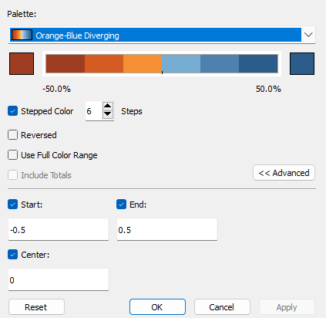
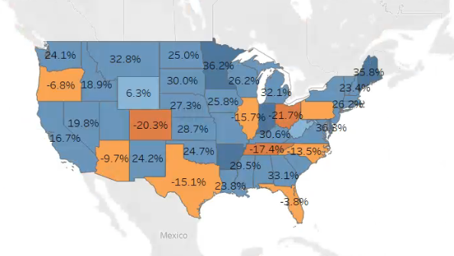
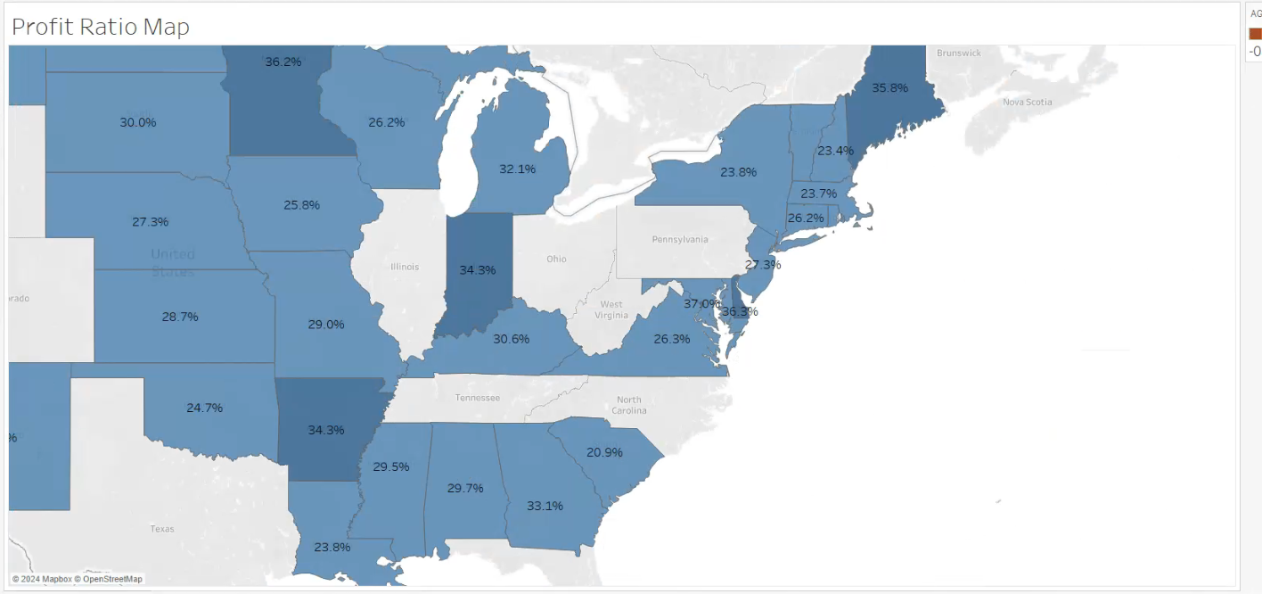
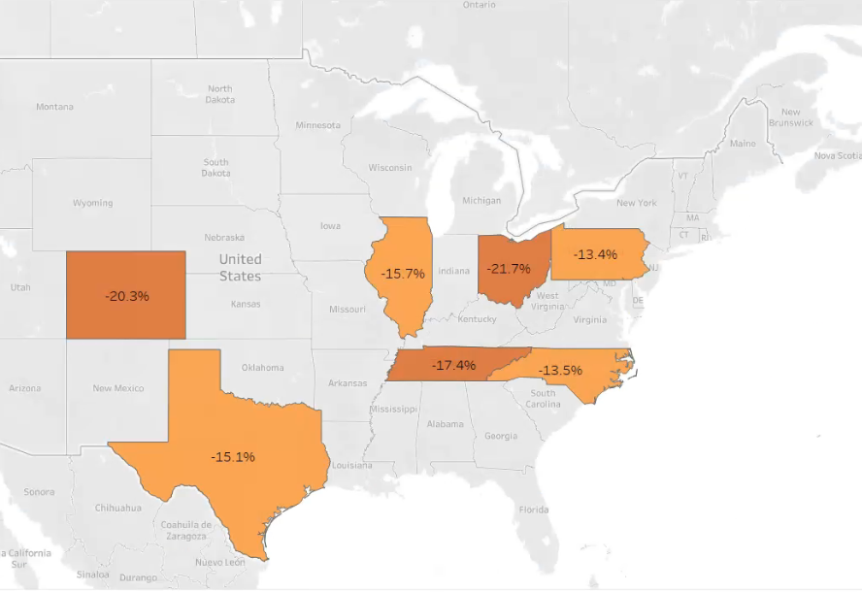
DASHBOARDS ΠΩΛΗΣΕΩΝ ΚΑΙ ΚΕΡΔΩΝ ΑΝΑ ΠΕΡΙΟΧΗ
Χάρτης ποσοστού κέρδους ανά πολιτεία

Slide 13
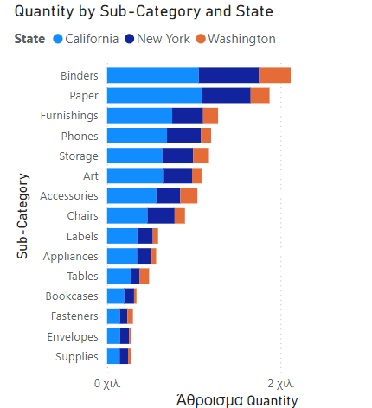
Dashboards Πωλησεων και Κερδων
Σύνολο Ποσότητας Πωλήσεων ανά υποκατηγορία προϊόντος και πολιτείας

Slide 14
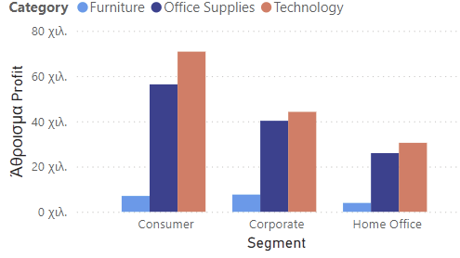
Dashboards Πωλησεων και Κερδων
Κέρδη ανά τύπο πελάτη και κατηγορία προϊόντος

Slide 15
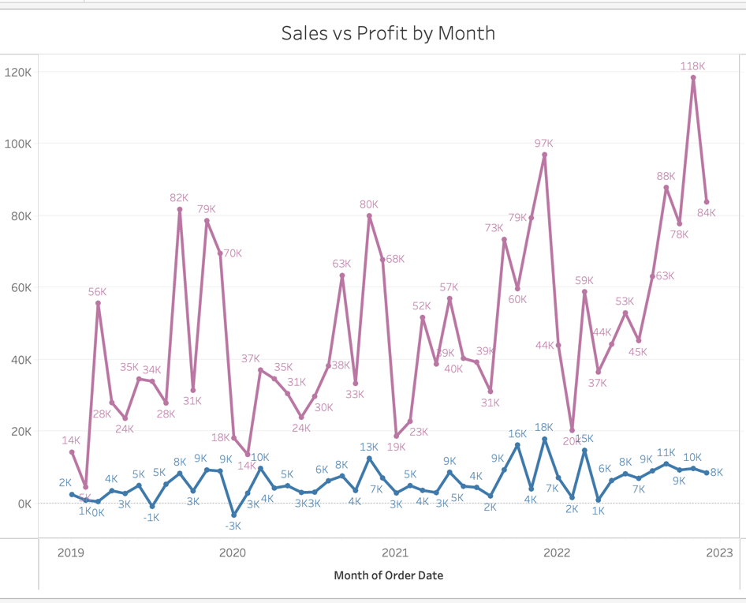
Dashboards Πωλησεων και ΚερδΩν
Πωλήσεις και Κέρδη ανά μήνα

Slide 16
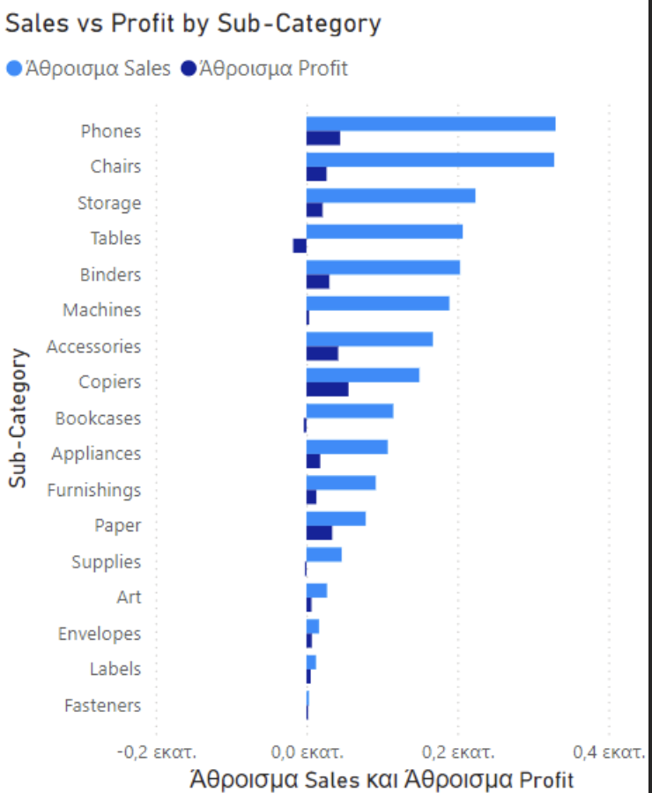
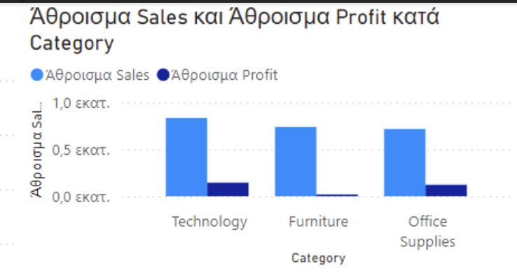
Dashboards Πωλησεων και ΚερδΩν
Πωλήσεις και Κέρδη ανά κατηγορία και υποκατηγορία

Slide 17
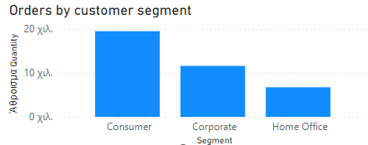
Dashboards ΤμΗματα και προτιμΗσεις πελατΩν
Παραγγελίες ανά τμήμα πελατών

Slide 18
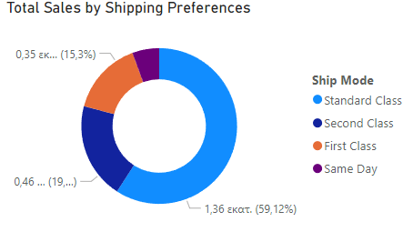
Dashboards ΤμΗματα και προτιμΗσεις πελαΤΩν
Πωλήσεις ανά τύπο αποστολής

Slide 19
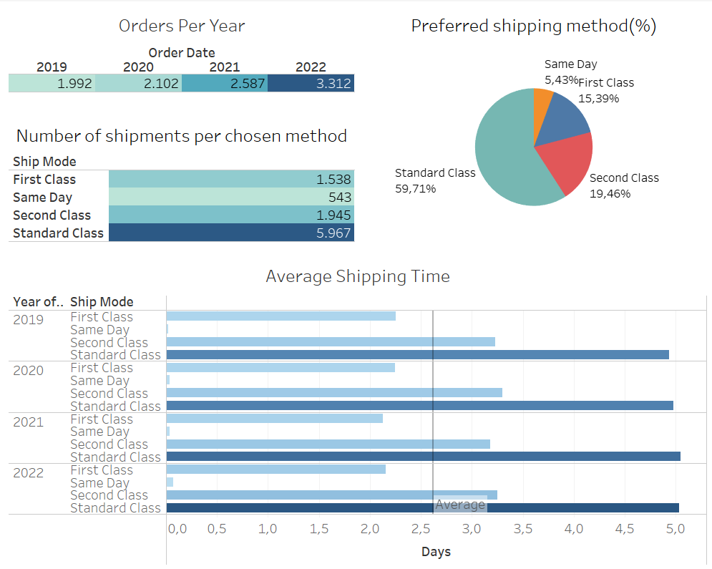
Dashboard ΧρΟνου ΑποστολΗς
Χρονική ανάλυση αποστολών
Μέσος χρόνος αποστολής

Slide 20
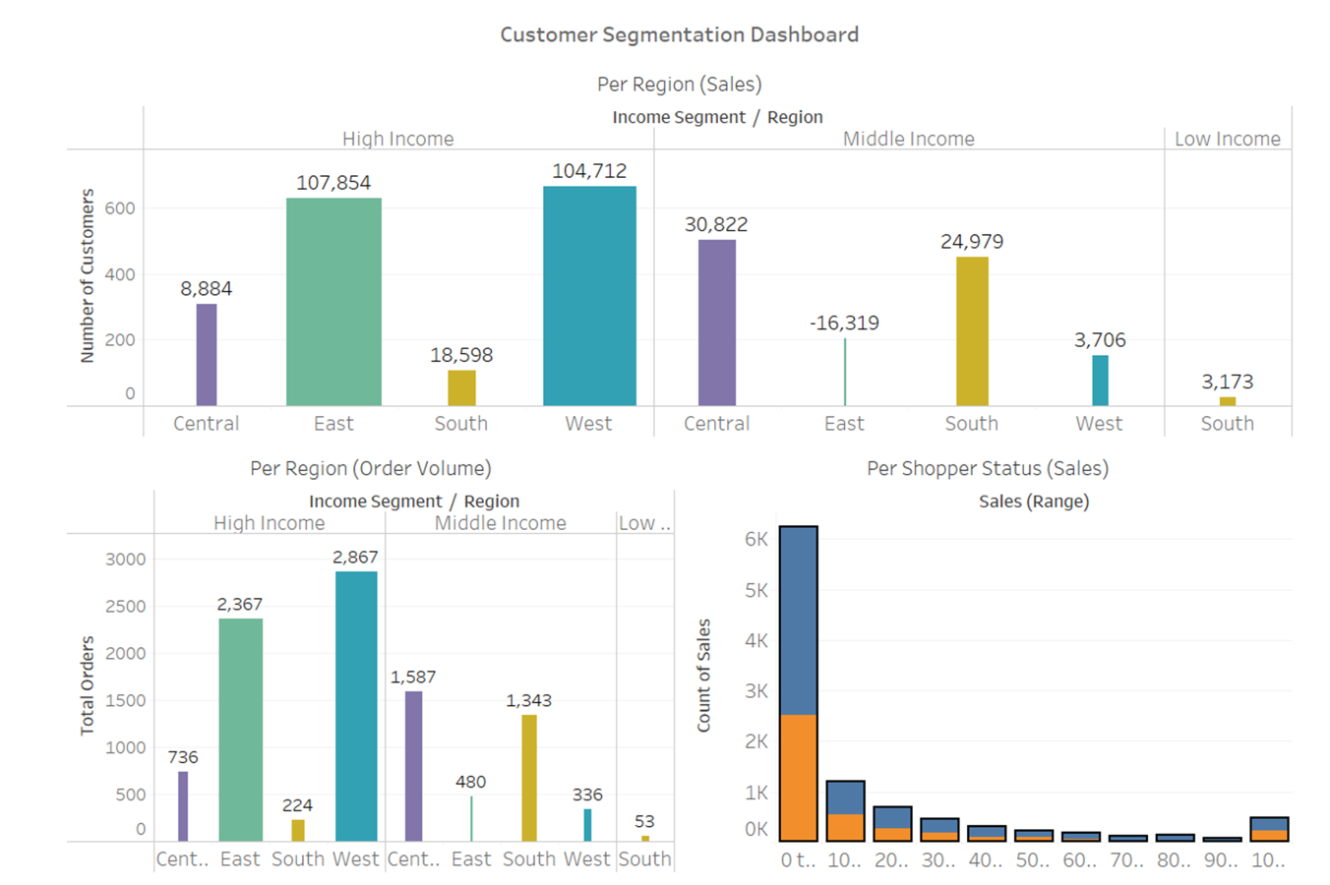
ΚΑΤΑΚΕΡΜΑΤΙΣΜΟΣ ΠΕΛΑΤΩΝ ΣΕ ΚΑΤΗΓΟΡΙΕΣ
Ομάδες Πελατών (ανά ετήσιο εισόδημα)
Μορφοποίηση ομάδων πελατών
Συμπεριφορά Αγοράς
Ανάλυση συμπεριφοράς αγορών (Discount Shopper, Regular Shopper)

Slide 21
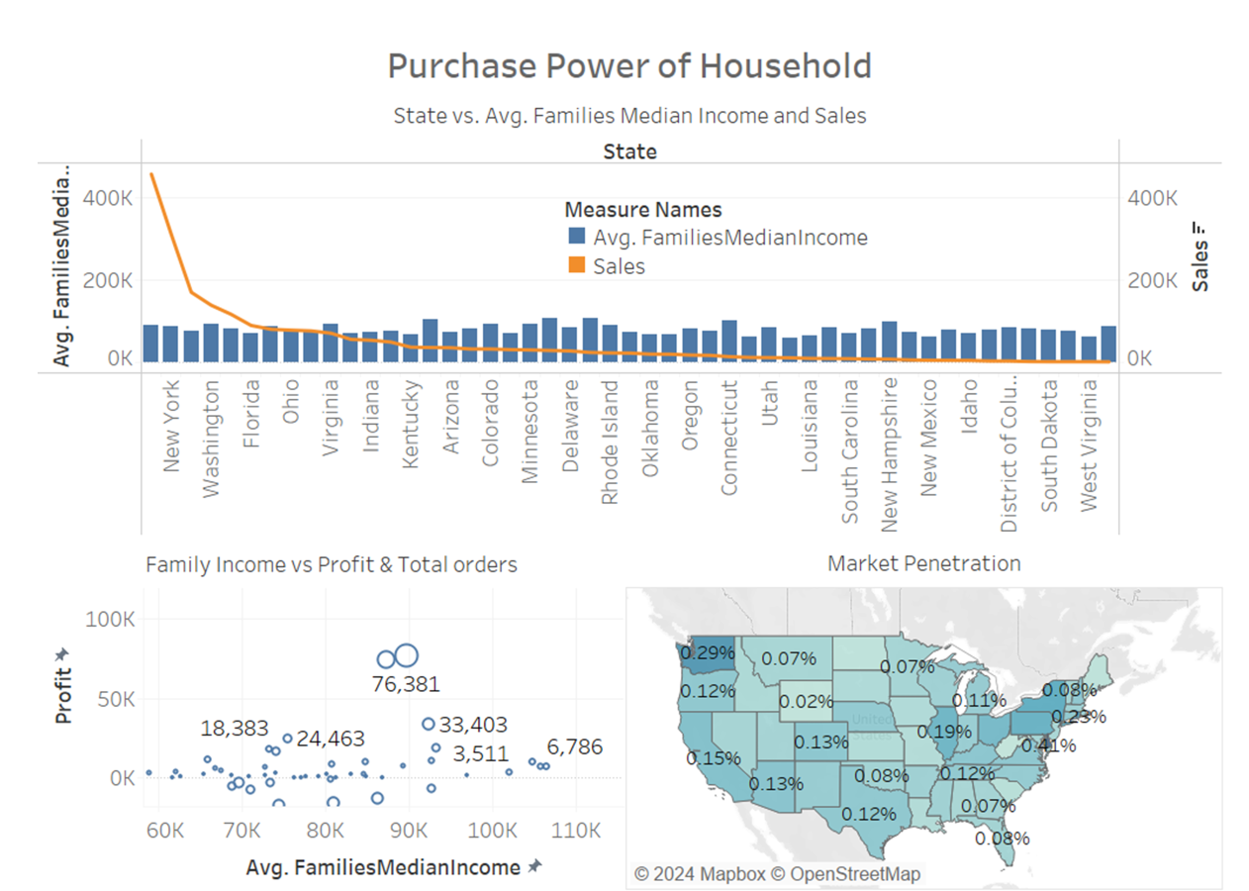
Dashboard για την ΑγοραστικΗ ΔΥναμη του ΝοικοκυριΟΥ

Slide 22
ΣυστΑσεις (ΒελτιστοποΙηση ΠωλΗσεων)
Εστίαση στην Δυτική και Ανατολική περιοχή, κυρίως Καλιφόρνια, Ουάσιγκτον και Νέα Υόρκη.
1
Προώθηση προϊόντων τεχνολογίας, ιδιαίτερα τηλεφώνων.
2
Αναθεώρηση στρατηγικής για την κατηγορία έπιπλα.
3
Δημιουργία προσαρμοσμένων καμπανιών μάρκετινγκ για το τμήμα καταναλωτών.
4

Slide 23
ΣυστΑσεις (ΣτρατηγικΕς ΑΥξησης ΚερδΩν)
Αναπροσαρμογή της πολιτικής εκπτώσεων για μεγιστοποίηση κερδών.
Μείωση του κόστους λειτουργίας, ειδικά στις κατηγορίες με χαμηλά περιθώρια.
Προώθηση κερδοφόρων κατηγοριών προϊόντων και αναθεώρηση τιμολόγησης για λιγότερο κερδοφόρες κατηγορίες.

Slide 24
ΣυστΑσεις (ΒελτΙωση ΔιαδικασΙΩν ΑποστολΗς)
Συνεχής παροχή Standard Class αποστολής για εξοικονόμηση κόστους.
Εισαγωγή επιπλέον επιλογών αποστολής χωρίς σημαντική αύξηση του κόστους.
Αυτοματισμός και βελτίωση διαδικασιών αποστολής για μείωση χρόνων και κόστους λειτουργίας.

Slide 25
ΣυμπερΑσματα
Κύρια ευρήματα ανάλυσης
Επιπτώσεις στα επιχειρηματικά σχέδια

Slide 26
ΕρωτΗσεις

Slide 27


